Slide 1

BREAKFAST BOARD
Foreign Languages and Cultural Awareness
Maria Magdalena Radu
Student id: 2126508
BMIH5003
Module tutor: Rodrigo F. Aguilera

Slide 2

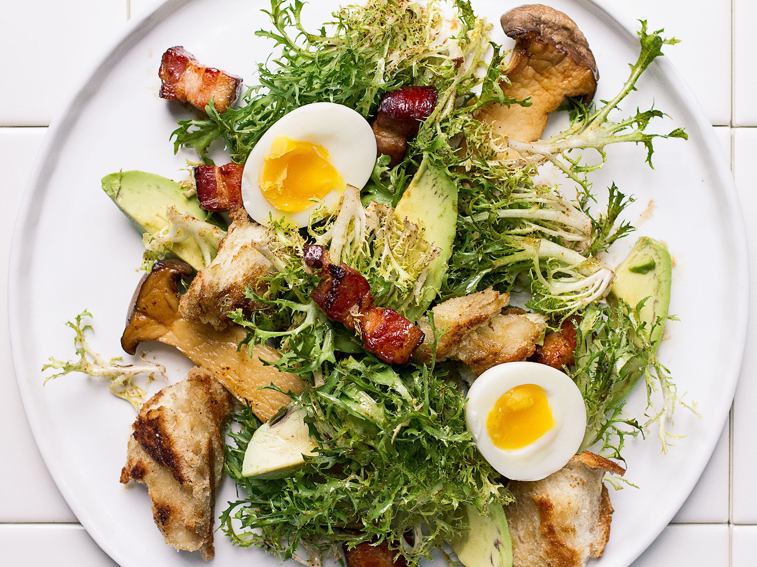
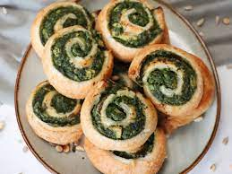
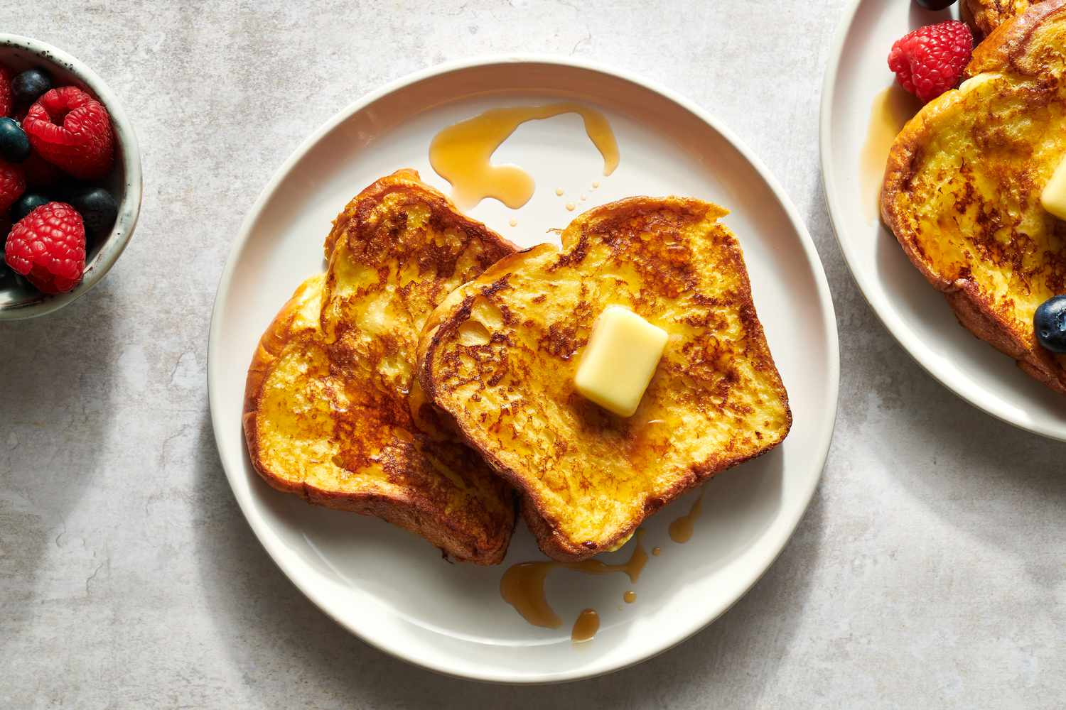
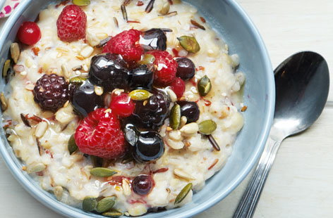
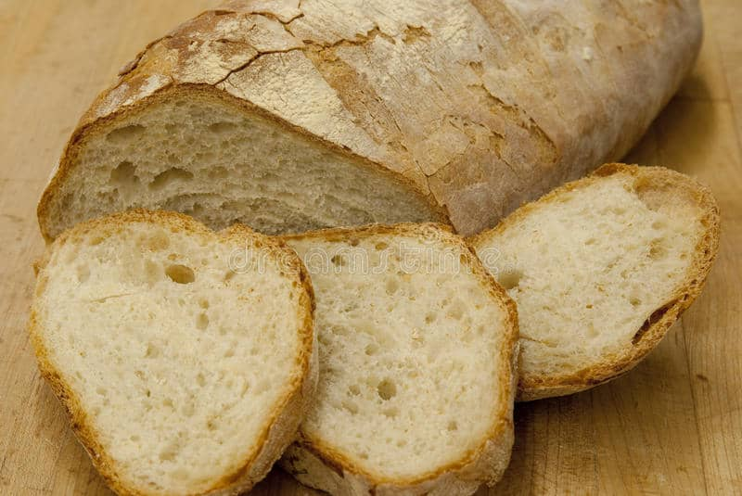
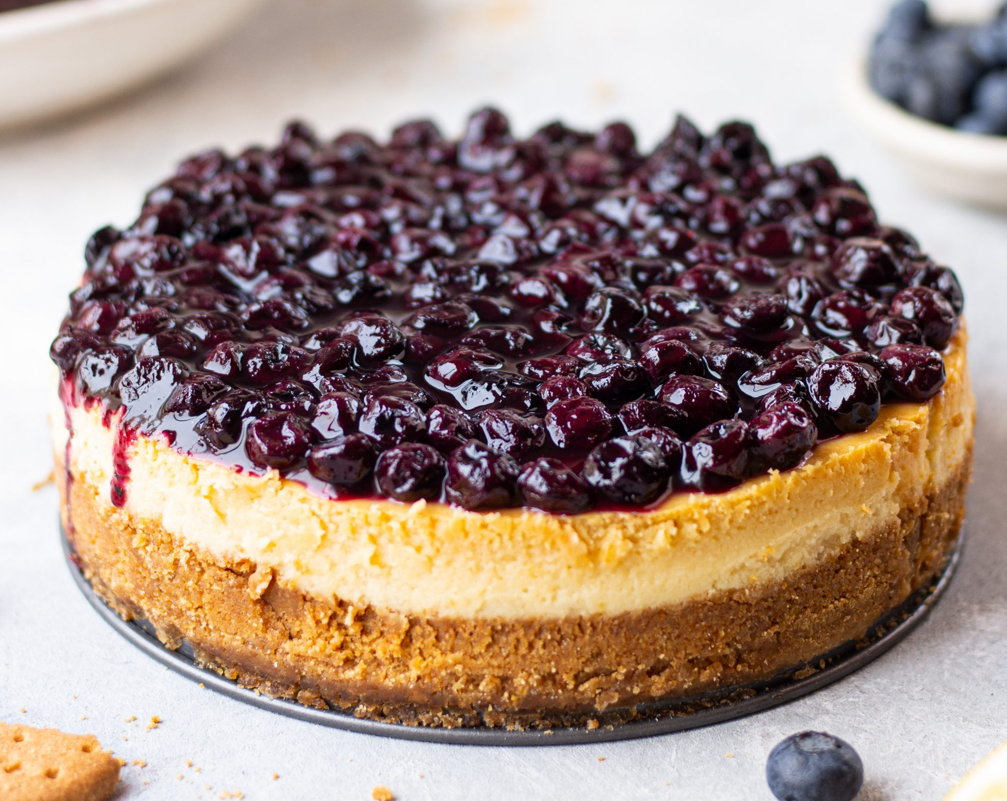
PETIT-DÉJEUNER AVEC BAGUETTE
PETIT-DÉJEUNER
APPETIZERS
VÉGÉTARIEN
Salade de patates douces pour le petit-déjeuner (patate douce rôtie, fromage composé, pignons de pin, vinaigrette au citron)
Salade de grenade (bébés épinards, laitue, bacon, grenade, vinaigrette citron)
Salade de quinoa aux baies (quinoa bouilli avec baies sauvages, sucre broyé et vigne balsamique)
À base de plantes (épinards sautés, tomates cerises et haricots, avec sauté de tofu et d'oignons)
English Breakfast (haricots au lard, terrine de légumes variés, champignons sautés, tomates frites)
Roulade d'épinards au tofu (garniture de tofu aux épinards cuite avec une roulade de pâte à choux)
Pâté de champignons (champignons écrasés dans un moule à pâté avec assaisonnements râpés)
BUFFET CHAUD
Choix d’œufs (pochés, brouillés, bouillis)
Pain doré (pain français trempé dans de la pâte aux œufs et frit peu profond avec du beurre et des assaisonnements multiples)
Crêpes (types de crêpes avec sirop d’érable)
Choix de choux et croissants (choux salés et croissants fourrés à la viande, aux œufs et aux légumes)
CHEF'S SPECIAL
Bouillie d’avoine entière (avoine avec du granola, du miel et des fruits secs mélangés consommés avec du lait de soya)
Farine d’avoine aux bleuets (avoine sucrée, bleuet, framboise, amandes aux pêches et abricots)
Pudding (graines de grillées, créat à base de plantes et graisse avec du sirop d’érable pour développer le pudding)
CHOIX DE PAINS
La Baguette, Brioche, Focaccia
CHOIX DE BOISSONS
Espresso, Macchiato, Café au lait, The, Jus de fruit frais
DESSERT
Gâteau au fromage aux bleuets (pâtisserie à base de fromages à la crème sucrés aromatisés aux bleuets)
Muffins aux raisins secs à l’orange (muffins aromatisés à l’orange avec base de raisins secs)
Gaufres asasorties (gaufres à base de fruits avec sirop de chocolat)
Tartelettes aux fruits assorties (tartelettes à base de confiture de fruits)
Le buffet est gratuit pour le petit-déjeuner pour residents de l’hôtel.
Le prix du buffet est de 185£ pour les consommateurs non residents.
Le buffet est livré en room service.
L’horaire du buffet : 7H 00 a 10H 00 Lundi a Dimanche
1st CROSS-LANE, BIRMINGHAM AA123BB, UNITED KINGDOM

Slide 3
BREAKFAST WITH BAGUETTE
BREAKFAST BUFFET
APPETIZERS
VEGETARIAN
  Sweet potato breakfast salad (roasted sweet potato, mixed cheese, pine nuts, lemon vinaigrette)
    Pomegranate Salad (baby spinach, lettuce, bacon, pomegranate, lemon dressing)
  Berry Quinoa salad (boiled quinoa with wild berries, crushed sugar and balsamic vinaigrette)
  Plant Based (saute spinach, cherry tomato and beans, with tofu and onion saute)
English Breakfast (baked beans, mixed vegetable terrine, saute mushroom, frilled tomato)
  Spinach Roulade with tofu (Spinach tofu filling baked with choux pastry roulade)
    Mushroom pate (Crushed mushroom in pate mould with grated seasonings)
HOT B UFFET
Choice of Eggs (poached, scrambled, boiled)
French Toast (french bread dipped in egg batter and shallow fried with butter and multiple seasonings)
  Pancakes (types of pancakes with maple syrup)
Choice of puffs & Croissants (savoury puffs and croissants with meat, egg and vegetable fillings)
CHEF'S SPECIAL
  Whole oat porridge ( oat with granola, honey, and mixed dry fruits consumed with soy milk)
    Blueberry oatmeal (sweetened oat, blueberry, raspberry, almonds with peaches and apricots)
    Chia Pudding (Chia Seeds toasted, plant-based creat and fat with maple syrup to develop pudding)
DESSERT
Blueberry Cheesecake (blueberry flavoured sweet cream cheese, pastry based )
Orange raisin muffins (Orange flavoured muffins with raisin base)
  Assorted waffles (fruit based waffle with chocolate syrup)
    Assorted fruit tartlets (fruit jam based tarts)
CHOICE OF BREADS
La Baguette, Brioche, Focaccia
CHOICE OF DRINKS
Espresso, Macchiato, Café au lait, Tea, Fresh juices
The buffet is complimentary for residents within the Hotel.
The price of the buffet is 185£ for non residents.
The buffet is delivered as room service.
Breakfast is served between 7 am to 10 am Monday to Sunday
1st CROSS-LANE, BIRMINGHAM, AA123BB UNITED KINGDOM

